Slide 1
JQL nədir?
JQL (Jira Query Language) — bu, Jira-da tapşırıqları (issues) axtarmaq və filtrləmək üçün xüsusi sorğu dilidir. JQL, SQL-ə bənzəyir, lakin yalnız Jira tapşırıqları (issues) üzərində işləmək üçün nəzərdə tutulub.
JQL-in əsas məqsədi Jira layihələrində tapşırıqları müəyyən meyarlar üzrə süzgəcdən keçirmək və lazımi məlumatları əldə etməkdir.
Basic və JQL nədir?
Jira-da Filters səhifəsinə keçdiyiniz zaman Basic və JQL rejimləri ilə qarşılaşırsınız.
🔹 Basic Mode – Qrafik interfeys üzərindən sorğular yaratmağa imkan verir. Burada filtr kriteriyalarını seçmək üçün xüsusi menyular olur.
🔹 JQL Mode – Daha çevik və kompleks sorğular yazmağa imkan verir. Bu rejim SQL-ə bənzəyən xüsusi sintaksisə malikdir və daha detallı axtarış aparmağa kömək edir.
Misal:
Basic Mode: "Bütün 'High Priority' olan tapşırıqları göstər" → Seçim menyusundan seçilir.
JQL Mode: priority = High → Manual olaraq sorğu yazılır.
JQL Basic Mode-a nisbətən daha güclü və çevikdir, çünki burada şərtləri daha dəqiq təyin etmək mümkündür.

Slide 2
JQL əmrləri və izahları
JQL-dən istifadə edərək, Jira-da müxtəlif sorğular işlədə bilərsiniz.
a) created >= -30d ORDER BY created DESC
İzah:
Son 30 gün ərzində yaradılmış tapşırıqları (issues) göstərir.
ORDER BY created DESC – nəticələri yaradılma tarixinə görə azalan sırada (ən yenidən ən köhnəyə) sıralayır.
b) order by created asc
İzah:
Tapşırıqları yaradılma tarixinə (created) görə artan sırada (ən köhnədən ən yeniyə) sıralayır.
ASC – Ascending (artan sıra) deməkdir.
c) priority = High
İzah:
Yalnız High (Yüksək) prioriteti olan tapşırıqları göstərir.
d) priority = High and reporter = 610b976f75ad96006945454e
İzah:
High priority olan və reporter (hesabatı göndərən şəxs) 610b976f75ad96006945454e olan tapşırıqları göstərir.
Burada reporter dəyəri user ID və ya istifadəçi adı ola bilər.

Slide 3
JQL Dokumentasiyası
Bəli, JQL əmrləri Jira rəsmi dokumentasiyasında var. Jira-da istifadə edilə bilən bütün JQL operatorları və funksiyalarını aşağıdakı linkdən öyrənə bilərsiniz:
https://support.atlassian.com/jira-work-management/docs/use-advanced-search-with-jira-query-language-jql
Bu dokumentasiyada: ✅ Müxtəlif JQL operatorları (=, !=, >, <, IN, NOT IN, AND, OR, və s.) ✅ Müxtəlif tarix funksiyaları (now(), startOfWeek(), endOfMonth(), və s.) ✅ Kompleks JQL sorğuları yazmaq üçün müxtəlif nümunələr var.

Slide 4
.

Slide 5
.

Slide 6
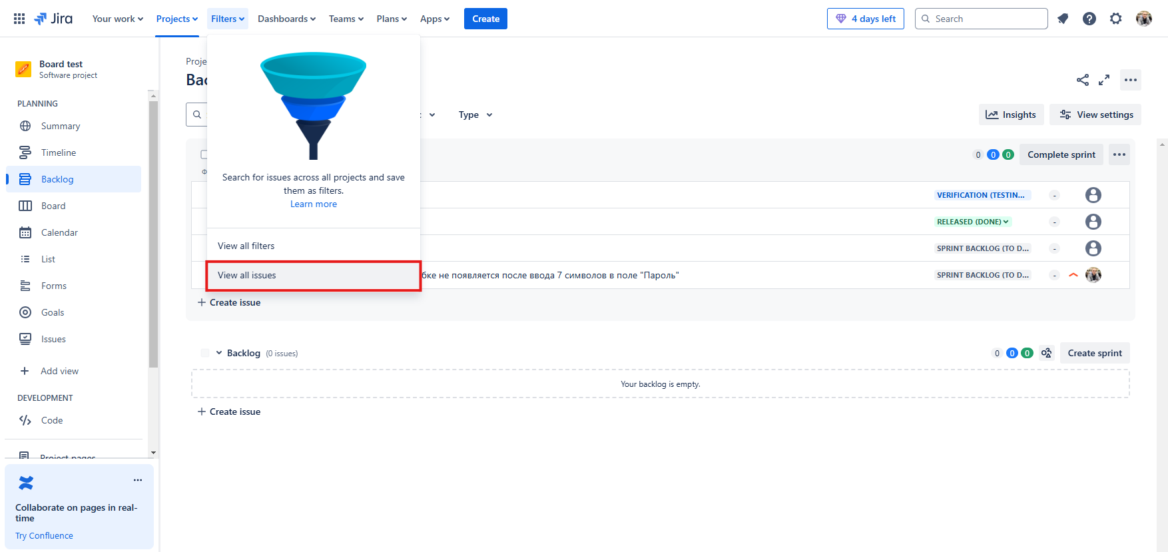
.

Slide 7
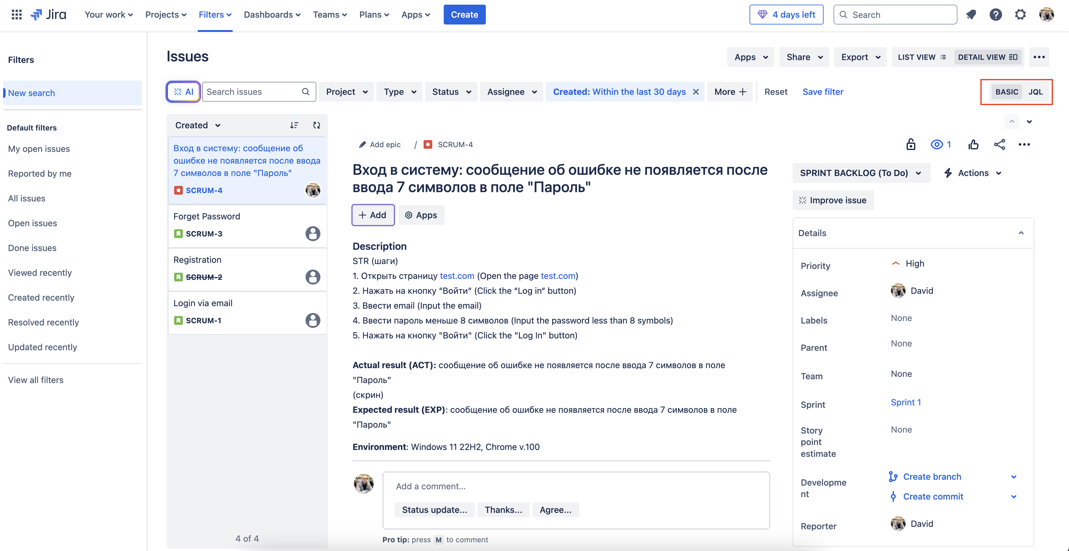
.

Slide 8
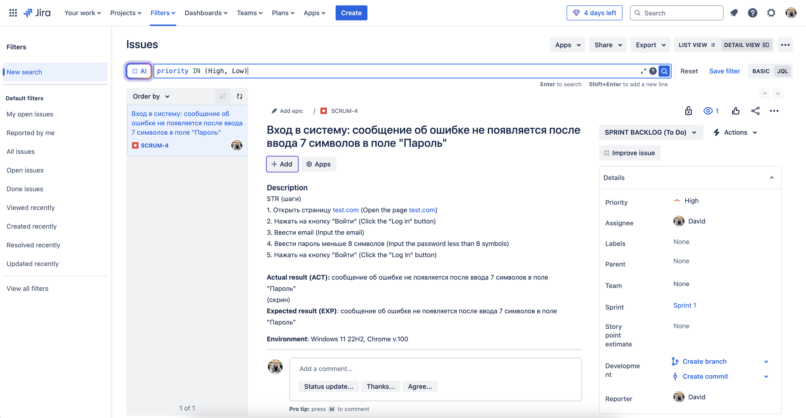
.

Slide 9
.

Slide 10
.

Slide 11
Что такое JQL?
JQL (Jira Query Language) — это специальный язык запросов для поиска и фильтрации задач (issues) в Jira.
JQL похож на SQL, но предназначен исключительно для работы с задачами в Jira. Он позволяет находить нужные задачи по различным критериям.
Что такое Basic и JQL в Jira?
Когда вы переходите в раздел Filters, вы видите два режима: Basic и JQL.
🔹 Basic Mode – Графический интерфейс, где можно задавать фильтры с помощью выпадающих меню и кнопок.
🔹 JQL Mode – Позволяет писать сложные запросы вручную, используя специальный синтаксис, похожий на SQL.
Пример:
Basic Mode: "Показать все задачи с приоритетом 'High'" → Выбирается через меню.
JQL Mode: priority = High → Запрос пишется вручную.
JQL более мощный и гибкий, чем Basic Mode, так как позволяет делать более точные запросы.

Slide 12
Примеры JQL-запросов и их объяснение
a) created >= -30d ORDER BY created DESC
Объяснение:
Показывает задачи, созданные за последние 30 дней.
ORDER BY created DESC – сортирует результаты по дате создания в порядке убывания (от новых к старым).
b) order by created asc
Объяснение:
Сортирует задачи по дате создания (created) в порядке возрастания (от старых к новым).
ASC – Ascending (по возрастанию).
c) priority = High
Объяснение:
Показывает только задачи с высоким приоритетом (High priority).
d) priority = High and reporter = 610b976f75ad96006945454e
Объяснение:
Показывает задачи с высоким приоритетом (priority = High), созданные конкретным пользователем (reporter = 610b976f75ad96006945454e).
Значение reporter – это ID пользователя или его логин в системе.

Slide 13
Документация по JQL
Да, вся документация по JQL доступна в официальном справочнике Jira. Вы можете изучить полный список JQL-операторов и функций по следующим ссылкам:
https://support.atlassian.com/jira-work-management/docs/use-advanced-search-with-jira-query-language-jql
В документации описаны: ✅ Различные JQL-операторы (=, !=, >, <, IN, NOT IN, AND, OR и т. д.) ✅ Функции для работы с датами (now(), startOfWeek(), endOfMonth() и т. д.) ✅ Примеры сложных JQL-запросов для фильтрации задач.

Slide 14
.

Slide 15
.

